Slide 1
Дискретизация аналоговых сигналов
Работу выполнили:
Ученики 8 «А» класса
МОУ СОШ №37
Смирнов Никита
Молотилов Никита

Slide 2
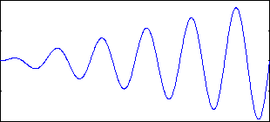
Аналоговый сигнал
Аналоговый сигнал – непрерывно меняющееся со временем значение физической величины.
Аналоговый сигнал представляет из себя функцию физ. величины (F) от времени (t)

Slide 3
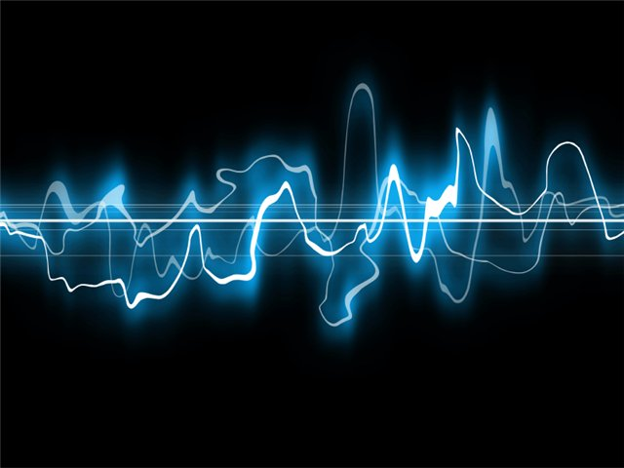

Slide 4
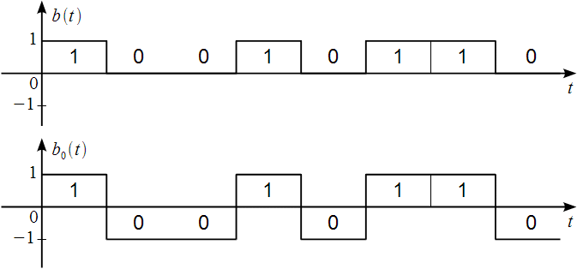
Цифровой сигнал
Цифровой сигнал представляет из себя аналоговый сигнал, приспособленный для записи в памяти компьютера. Для этого измеряют значения величины через определенный промежутки времени и округляют.

Slide 5
Аналого-цифровое преобразование
При аналогово-цифровом преобразовании через определенный промежуток времени (t) измеряется значение физической величины (F) и округляется с определенной точностью. Чем больше памяти выделяется под эту задачу тем точнее выполняется преобразование.

Slide 6
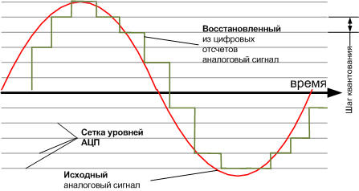
Частота дискретизации - количество измерений физ. величины (F) за 1 секунды. Чем она больше тем точнее преобразование и больше памяти требуется.

Slide 7
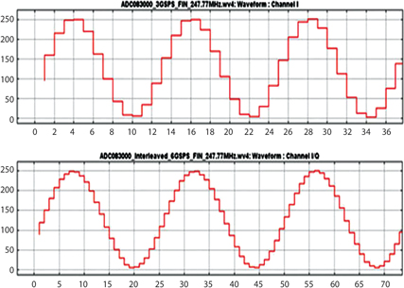
Разрядность дискретизации – количество разрядов двоичного числа, выделяемое под измерение физ. величины в каждый момент времени. Если это значение низко – приходится проводить очень грубое округление и точность дискретизации также падает.

Slide 8
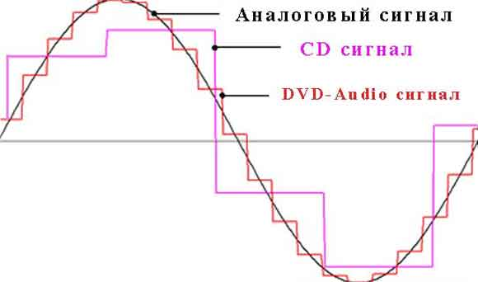
Оцифрованный звук 1
Оцифрованный звук 2

Slide 9
Примеры звуковых файлов – параметры
1.
Общее время звучания: 01 час 52 минуты. Формат: MPEG-I Layer-3 (mp3), 320 kbps, 16 bit, 44.1 kHz, stereo
2.
Тип: аудиокнига
Аудио кодек: MP3
Битрейт аудио: 128 Kbps, 44.1 kHz, stereo

Slide 10
Вопросы
Что представляет собой аналоговый сигнал?
Что можно назвать цифровым сигналом?
Что такое частота дискретизации?
Что происходит в ситуации, когда разрядность дискретизации низка?

